Slide 1

La Tutela en el Código de las Familias Cubano
Un análisis de su fundamento constitucional y proyección internacional.
DERECHO DE FAMILIA
CUBA
PROTECCIÓN

Slide 2


¿Qué es la Tutela?
La tutela es una institución fundamental del Derecho de las Familias en Cuba, concebida para proteger los derechos e intereses de personas que no pueden ejercer plenamente su capacidad jurídica.
Niñas, Niños y Adolescentes
Personas Mayores de Edad
Cuando no están bajo responsabilidad parental (ausencia, privación o suspensión).
Cuando la autoridad judicial determina la necesidad de apoyo, respetando su voluntad.

Slide 3

Naturaleza y Finalidad de la Tutela
La tutela busca una protección integral, no solo administrativa, sino también personal y formativa.
Protección Integral
Cuidado personal, educación, salud, formación integral y un entorno afectivo adecuado.
No Solo Administración
Va más allá de la gestión de bienes, enfocándose en el bienestar de la persona.
Decisión Judicial Motivada
Para adultos, se establece por decisión judicial, priorizando su voluntad y preferencias.

Slide 4
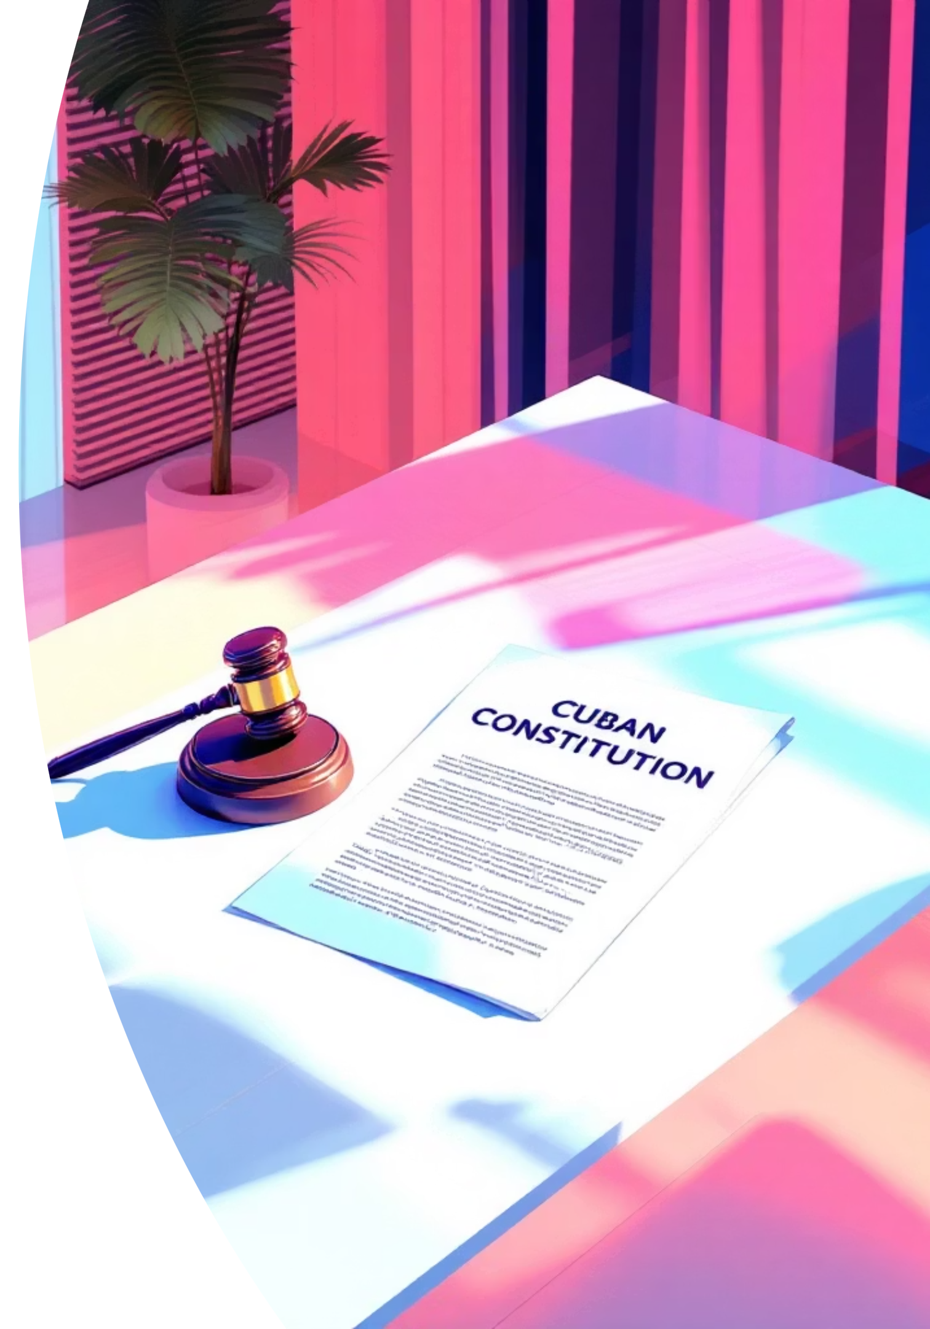




Fundamento Constitucional
La tutela se arraiga en la Constitución de la República de Cuba de 2019, que eleva la dignidad humana y la protección de los vulnerables.
Dignidad Humana
Protección a Niños y Adolescentes
Capacidad Jurídica
Valor supremo y centro del sistema jurídico.
Reconocimiento y protección especial a vulnerables.
Obligación del Estado, sociedad y familia.

Slide 5



Vinculación con Normas Internacionales
La regulación cubana de la tutela está en sintonía con los principales instrumentos internacionales de derechos humanos.
Convención sobre los Derechos del Niño (1989)
Convención sobre los Derechos de las Personas con Discapacidad (2006)
Convención sobre la Eliminación de Todas las Formas de Discriminación contra la Mujer (1979)
Consagra el interés superior del niño como criterio rector.
Reconoce la capacidad jurídica y promueve sistemas de apoyo.
Coherencia en responsabilidades familiares y protección jurídica.

Slide 6
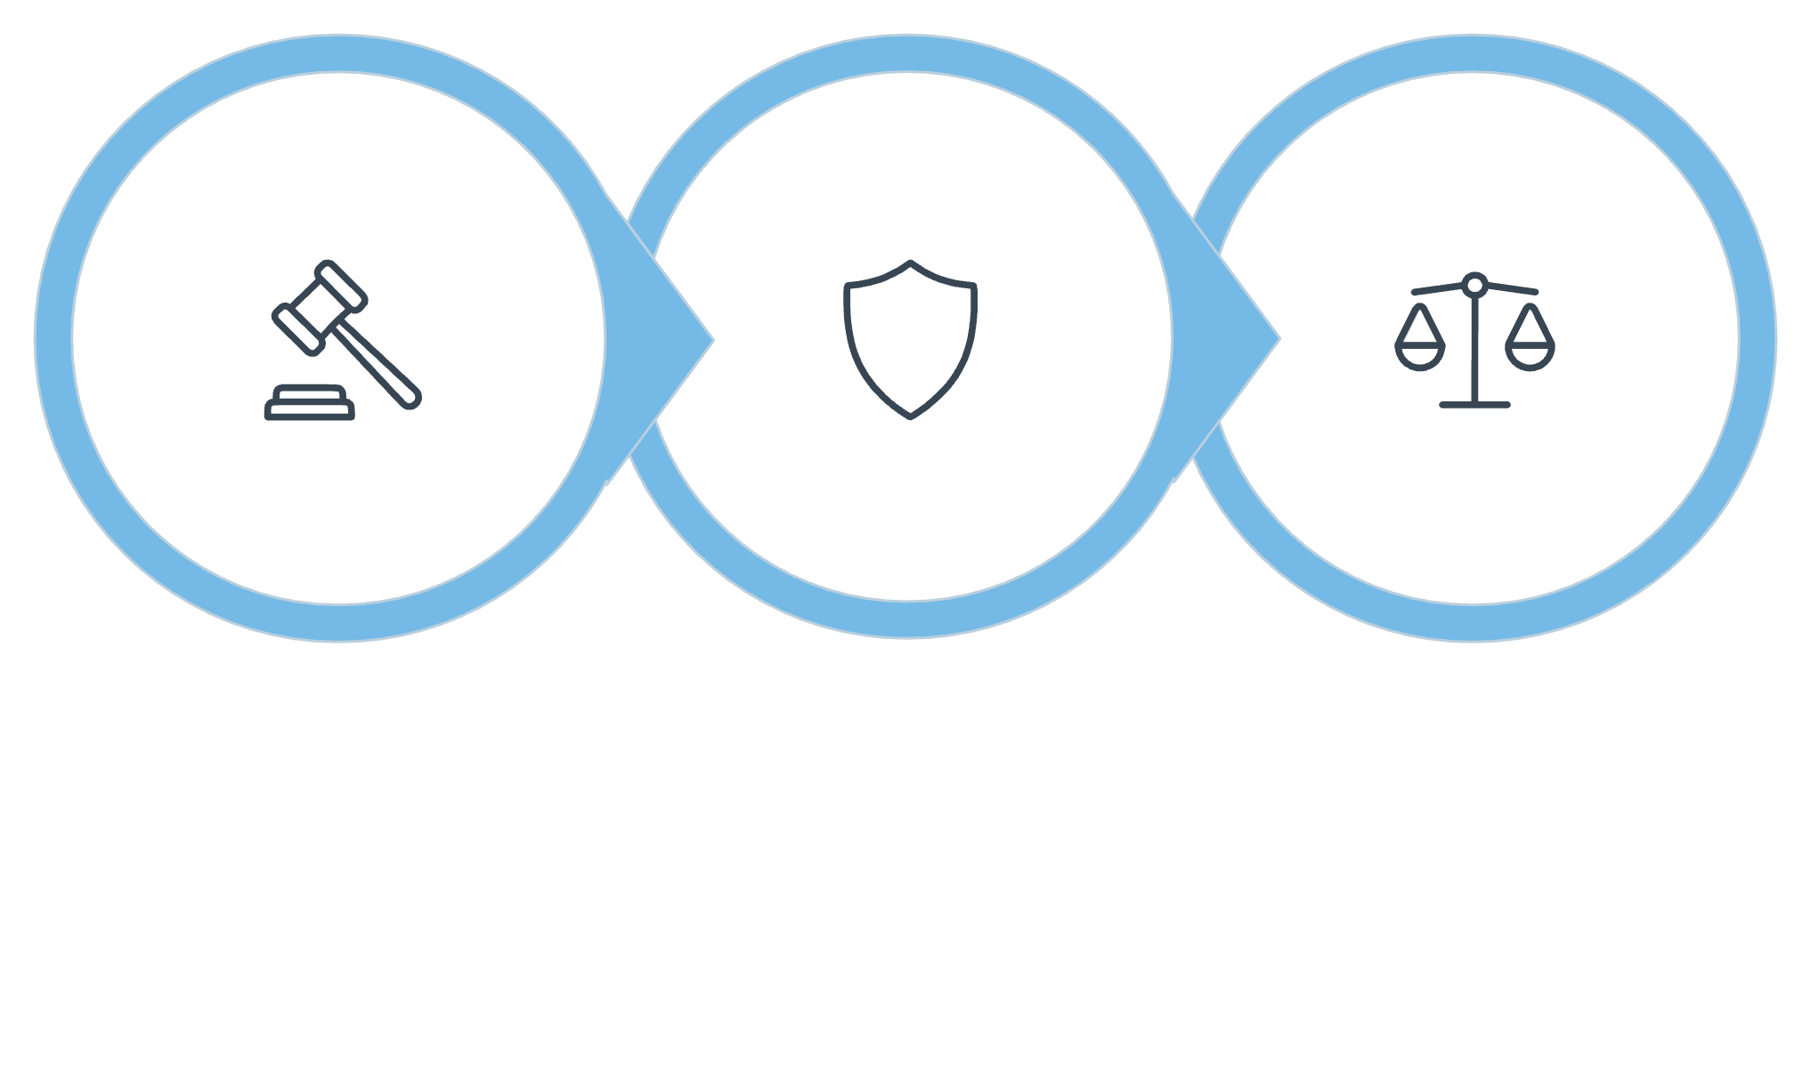
Designación, Control y Garantías
El proceso de tutela asegura la idoneidad del tutor y sujeta su actuación a un riguroso control judicial.
Control y Extinción
Designación
Deberes
La designación del tutor se realiza por resolución judicial, priorizando el interés de la persona protegida y la idoneidad moral y material del designado. El tutor asume deberes de cuidado y administración responsable, y su actuación está sujeta a control judicial, incluyendo rendición de cuentas. La tutela puede modificarse o extinguirse cuando cesan las causas que la motivaron, reafirmando su carácter excepcional y funcional.

Slide 7

Un Modelo Centrado en la Dignidad
La tutela en el Código de las Familias cubano es un reflejo de un modelo jurídico que prioriza la dignidad humana, la justicia social y la protección efectiva de las personas en situación de vulnerabilidad.
En coherencia con la Constitución y los estándares internacionales, esta institución no busca restringir derechos, sino garantizar su ejercicio pleno cuando la persona necesita apoyo.

